Slide 1

Simulazione della Diffusione del Calore 2D
Progetto di Principi della Programmazione Parallela
Proff. Sciacca e Vitello

Slide 2
Equazione del Calore 2D
L’idea di questo progetto è quello di simulare la diffusione del calore su una griglia N x N sottoposta a diverse fonti di calore che provengono dai lati della griglia a diverse temperature.
Il calcolo del calore per ogni punto è dato dalla seguente equazione:

Slide 3
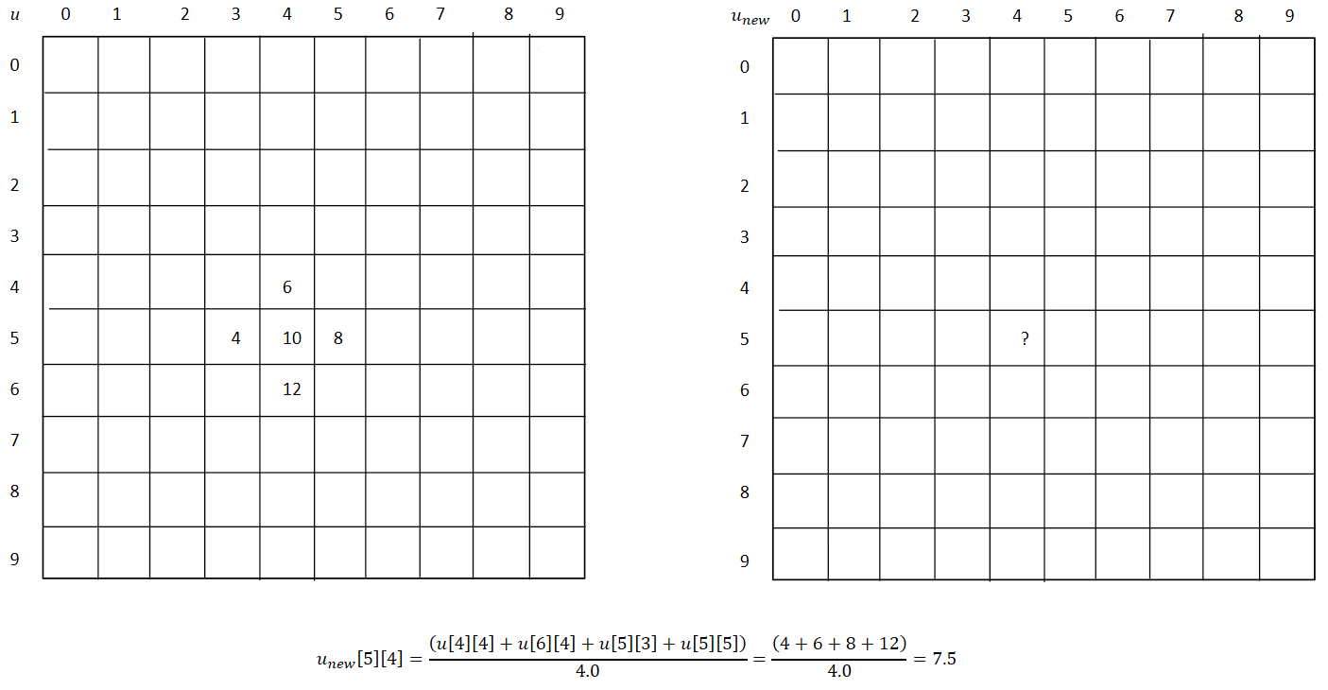
Equazione del calore 2D

Slide 4
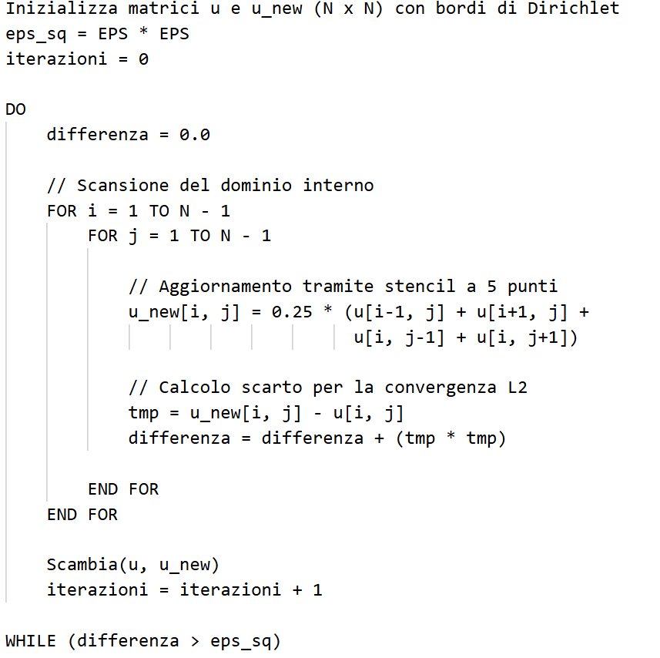
Equazione del calore 2D
La complessità di una singola iterazione del do-while è a causa dei due cicli for annidati.
Il do-while viene eseguito un numero di volte che cresce all’aumentare non solo di ma anche in base al valore di convergenza impostato. Di fatto, ciò rende un valore assolutamente non trascurabile che, dai dati raccolti sembra essere circa un
Di fatto dunque la risoluzione ha un costo che è circa

Slide 5

Hardware di Test
Processore: AMD Ryzen 5 5500U (Architettura Zen 2 / Lucienne, x86_64)
Topologia Core: 6 Core Fisici / 12 Core Logici (Thread per core: 2, SMT abilitato)
Frequenza di Clock: Base 2.10 GHz / Max Boost 4.05 GHz
Sottosistema di Cache:
  Cache L1d: 192 KiB totali
  Cache L2: 3 MiB totali
  Cache L3: 8 MiB totali
Memoria RAM: 8 GB DDR4 (Memoria disponibile a sistema: ~5.8 GB unificati)

Slide 6
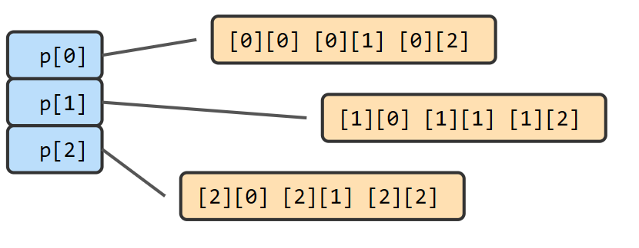
Codice Sequenziale – Inizializzazione
Per inizializzare la matrice, si avevano principalmente due scelte:
  Inizializzazione con Calloc multipla: chiamare più volte la calloc, genera più sequenze di memorie contigue ma che, tra di loro, non lo sono, rischiando di avere un maggior numero di cache miss.
  Inizializzazione con Calloc singola: utilizzare una singola calloc fa sì che otteniamo una sola sequenza di memoria contigua che siamo, però, costretti a gestire come una matrice attraverso l’aritmetica dei puntatori.

Slide 7
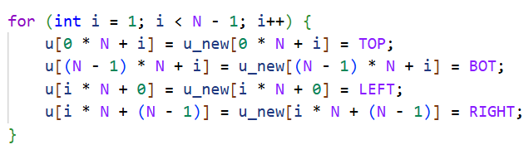
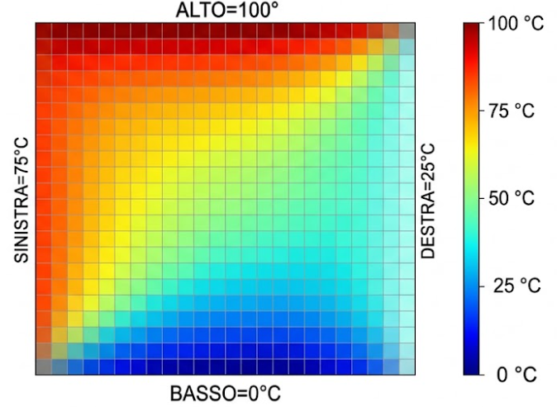
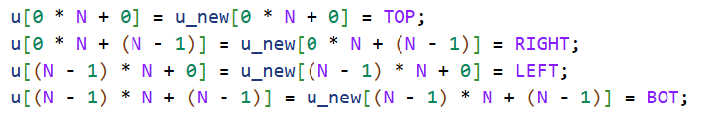
Codice sequenziale – Inizializzazione

Slide 8
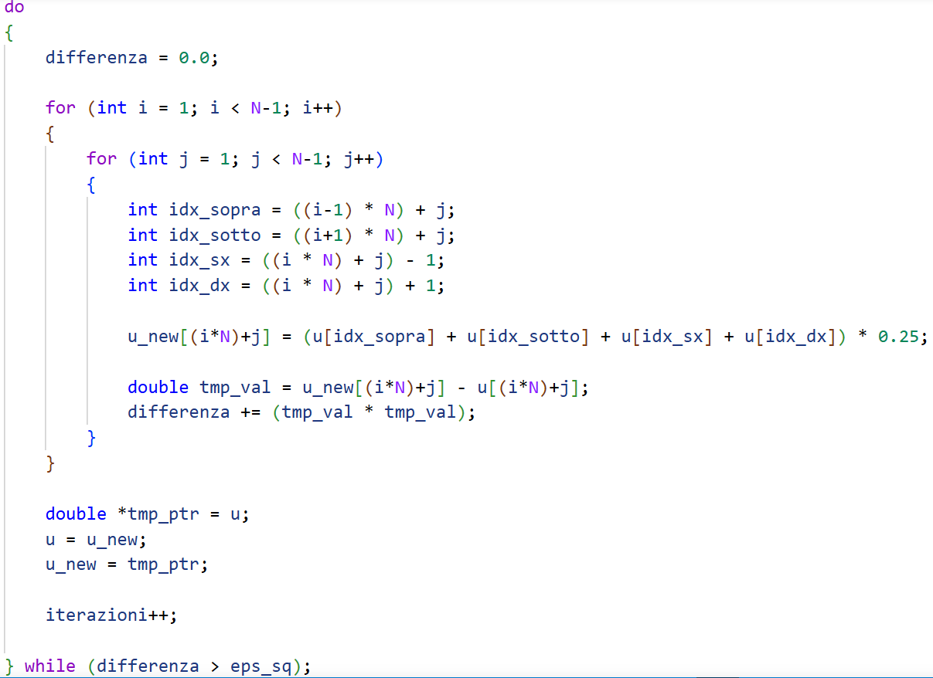
Codice sequenziale – Calcolo
Il codice sequenziale, banalmente, ricalca alla perfezione quello che è lo pseudocodice visto precedentemente.

Slide 9
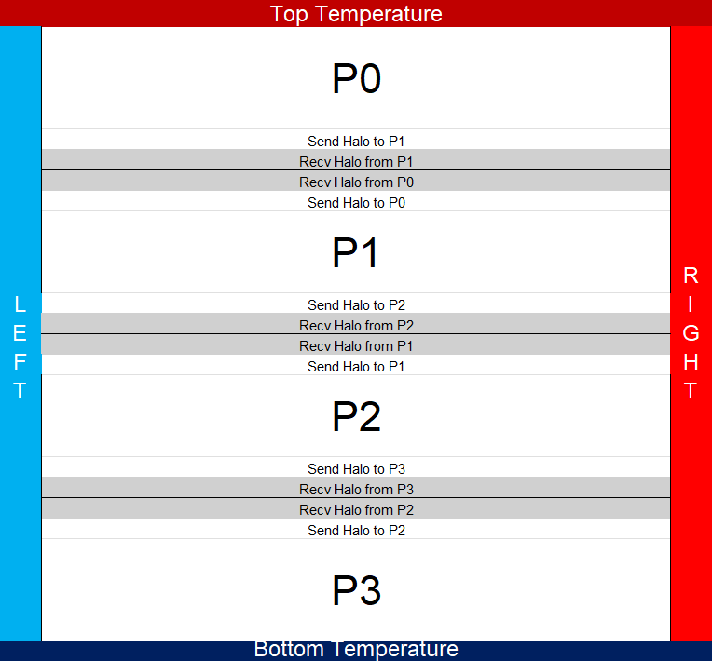
MPI– Topologia
La matrice viene divisa secondo un partizionamento orizzontale cercando di assegnare ad ogni processo un numero equo di righe da calcolare.
Grazie all’uso di MPI_Cart_create, è possibile effettuare questo tipo di decomposizione molto facilmente gestendo facilmente l’identificazione e lo scambio di messaggi con i vicini tramite le righe di Halo.

